Slide 1
финансы
Раздел: Финансы домохозяйств
(лекция 6)
Планирование в системе личных финансов

Slide 2
В широком смысле планирование в домашнем хозяйстве
означает обоснование целей и событий, которых стремится достичь домашнее хозяйство, и имеет несколько направлений:
планирование семьи,
планирование карьеры,
планирование жилья,
планирование пенсии
и текущее планирование других жизненных событий.
Notes:
Планирование семьи – планирование рождаемости и количества детей в семье, времени их появления. Планирование семьи включает совокупность медицинских, психологических мер, направленных на появление в семье запланированных, желанных, здоровых детей, а также на сохранение здоровья женщины в семье. Планирование семьи включает в себя психологическую и медицинскую подготовку к желанной беременности, а также контрацепцию, прерывание нежелательной беременности, позволяющих препятствовать рождению детей. Планирование карьеры означает осознанный и целенаправленный выбор профессии, а также стремление к получению какой-либо должности. Планирование карьеры включает получение образования (среднего специального, высшего, дополнительного, второго высшего и т.д.), повышение квалификации, участие в тренингах, обучающих программах как в сторонних организациях, так и в структуре организации-работодателя. Планирование жилья включает планирование расходов на жилье, ремонт, принятие решения о смене жилья. Планирование пенсии предполагает создание пенсионного фонда при помощи различных инструментов, что позволит при выходе на пенсию сохранить привычный образ жизни. Текущее планирование означает планирование более мелких событий, но требующих организации, а также временных и финансовых ресурсов. Например, путешествие в отпуске или приобретение дорогостоящих активов (дача, автомобиль), строительные работы на садовом участке, образование детей, помощь престарелым родителям и др. В рыночной экономике основополагающим для принятия решения о совершении тех или иных планируемых событий, для понимания возможности их осуществления служит финансовое планирование, которое является техникой достижения целей и связывает все направления планирования жизни домашнего хозяйства. Реальность планов, а также последовательность их осуществления становятся ясными после составления финансового плана домашнего хозяйства. Финансирование различных жизненных событий зачастую исключает их одновременное осуществление. Каждый вид планирования по-своему влияет на финансы домашнего хозяйства (табл. 1).

Slide 3
Персональное финансовое планирование
Персональное финансовое планирование представляет собой моделирование персональной структуры потенциальных доходов и расходов и предназначено для финансового обеспечения целей физических лиц.
Персональное финансовое планирование необходимо каждому человеку независимо от возраста, социального положения и уровня материального благополучия.
Notes:
Составляя персональный финансовый план, гражданин обеспечивает себе полную финансовую защищенность, решая при этом всевозможные финансовые задачи, стоящие перед ним.
персонального финансового планирования направлено на поиск оптимального инструмента принятия финансовых инвестиционных решений в домашнем хозяйстве, если семья состоит из нескольких человек, либо для отдельно взятого индивида, если он ведет хозяйство самостоятельно. персональное финансовое планирование позволит гораздо более осмысленно подойти к инвестированию и выбору инвестиционных инструментов, позволит увеличить спектр инвестиционных инструментов, используемых большинством домохозяйств.

Slide 4
Финансовое планирование
– это выбор целей по реальности их достижения с имеющимися финансовыми ресурсами в зависимости от внешних условий и согласование будущих финансовых потоков, которое выражается в составлении планов и контроле над их выполнением.
Notes:
Все, с чем работает финансовое планирование, – это будущее: будущие доходы, будущие расходы, будущие финансовые цели. Если говорить о персональном финансовом планировании как о процессе, то, персональное финансовое планирование – это процесс создания алгоритма принятия финансовых (в том числе инвестиционных) решений для достижения конкретных финансовых целей.

Slide 5
Личный финансовый план
Финансовое планирование – это исключительно индивидуальный процесс, различный по целям, задачам и способам их достижения. При разных подходах основные преимущества персонального финансового планирования можно описать как нахождение оптимальных финансовых решений.
Личный финансовый план – это личный план действий по достижению желаемых финансовых целей.
Notes:
Персональный финансовый план можно определить как документ, описывающий финансовые решения, которые необходимо принять для наиболее вероятного достижения цели. Также можно сказать, что персональный финансовый план – это инструмент принятия финансовых инвестиционных решений в домашнем хозяйстве. Так как финансовое планирование направлено в будущее, то оно имеет дело с вероятностью наступления тех или иных событий как внутри домохозяйства, так и во внешнем мире.
Отсутствие личного плана – огромный риск. Каждый человек имеет разные черты характера, однако для каждого имеет смысл разработать его собственный финансовый план, при его появлении финансовые риски заметно снизятся.
Первым шагом формирования финансового плана является составление личного бюджета.

Slide 6
Для составления бюджета необходимы следующие действия
определение статей доходов и расходов;
запись доходов и расходов;
группировка доходов и расходов;
расчет разницы между полученными доходами и произведенными расходами;
постоянный учет доходов и расходов.
Notes:
Структура доходов может быть следующая: 1.
Периодические доходы: ежемесячные доходы, ежегодные доходы; 2. Разовые (прочие) доходы.
Аналогичной может быть структура расходов: 1.
Периодические расходы: ежемесячные расходы, еже- годные расходы; 2. Разовые (прочие) расходы.
Планируя бюджет, важно четко осознавать, ка- кие расходы в нем являются абсолютно необходимыми, а какие нам просто хотелось бы себе позволить.

Slide 7
Обязательные расходы
это такие платежи, повлиять на сроки и размер которых мы не можем (по крайней мере, это невозможно сделать быстро):
- налоги;
- платежи по кредитам;
- плата за коммунальные услуги и/или аренду жилья;
- плата за детский сад и т.п.
Notes:
Нередко в сложной финансовой ситуации подобные платежи откладывают, думая погасить долг позже, но заниматься этим бесконечно невозможно: к сумме основного долга прибавляются пени и штрафы. Со временем дело может дойти до суда, изъятия части имущества в счет погашения долга, а при задолженности по ЖКУ – отключения от соответствующих услуг (например, электричества и канализации).

Slide 8
Постоянные расходы
Всем нужно что-то есть, во что-то одеваться, пользоваться транспортом и услугами связи. Некоторым необходимо постоянно покупать лекарства. Свести эти расходы к нулю невозможно, но в какой-то степени их размер все же зависит от нас: мы можем выбирать еду и одежду, менять виды транспорта, тарифы и операторов связи.
Часть расходов можно назвать переменными – совершать их приходится относительно редко.
Notes:
Все остальные расходы, на самом деле, зависят от наших возможностей и желаний. Это не значит, что от них надо немедленно отказываться полностью. Они
определяют качество нашей жизни, от них может зави- сеть наше психологическое состояние. Но если денег и
без того в обрез, такими расходами лучше пренебречь
или отложить их на какое-то время – катастрофы не про- изойдет[3].
Часть расходов можно назвать переменными – совершать их приходится относительно редко.
Часть необязательных расходов мы совершаем и вовсе случайно. Мы их или не планировали делать, но искушение оказалось слишком велико, или планирова- ли позднее, но вдруг подвернулся удобный случай. В каких-то ситуациях эти расходы вполне рациональны (например, когда нужный вам товар продается с боль- шой скидкой), а в каких-то приносят лишь недолгое счастье покупки.

Slide 9
Необязательные расходы
Деньги на развлечения и маленькие радости – еще один вид необязательных расходов, который можно выделить в бюджете отдельной строкой. Формировать ее лучше по остаточному принципу – после того, как вы определили, сколько потратите на все остальное, и направили часть средств на долгосрочные сбережения.
Notes:
Попробуйте сформировать на «случайные цели» от- дельный «фонд», деньги из которого вы не будете рас- ходовать ежемесячно и за рамки которого вы никогда не будете выходить (для этой цели можно использовать банковский депозит с возможностью частичного снятия средств без потери процентов). Такое решение – компромисс между объективной необходимостью контролировать расходы и желанием обеспечить себе психологический комфорт: если постоянно отказывать себе в спонтанных действиях, можно почувствовать себя неуверенно. Деньги на развлечения и маленькие радости – еще один вид необязательных расходов, который можно выделить в бюджете отдельной строкой. Формировать ее лучше по остаточному принципу – после того, как вы определили, сколько потратите на все остальное, и направили часть средств на долгосрочные сбережения.

Slide 10
Источники дохода
Постоянные
Случайные
Notes:
равили часть средств на долгосрочные сбережения.
Что же можно сказать об источниках дохода? Одни получают зарплату, другие – прибыль от бизнеса, третьи – инвестируют в ценные бумаги, четвертые – сдают квартиру в аренду. Каковы бы ни были источники дохода, для планирования бюджета важно только то, насколько предсказуемыми эти доходы являются. Самое простое – поделить все доходы на постоянные
и случайные. При планировании обязательных и постоянных расходов бюджета учитывать, соответственно,
только постоянные доходы.
Отметим, что проценты по банковским депозитам, хотя они и относятся к постоянным доходам, при планировании текущих расходов лучше не принимать в расчет. Сбережения неизбежно будут таять в реальном выражении, если физические лица будут «проедать» про- центы. Из-за инфляции их покупательная способность будет снижаться.
Даже если у вас нет постоянных доходов, старайтесь не рассчитывать на будущие случайные заработки. По возможности планируйте расходы, исходя из тех денег, которые вы уже получили.
Помните, что постоянные доходы – не значит вечные. Зарплату могут задержать (в непростых экономических условиях вероятность этого события может выра- сти). Арендатор недвижимости может внезапно съехать.
Стабильный бизнес может перестать приносить доход.

Slide 11
Источники дохода
Нерегулярные доходы имеет смысл учитывать в бюджете, только если деньги вами уже получены.
Направлять их следует в первую очередь на сбережения (если у вас есть кредиты, то на погашение кредитов) или на крупные покупки. Небольшую часть этих доходов (ни в коем случае не все) можно пустить на необязательные траты.
Notes:
Составляя бюджет, оценивайте, насколько гарантирова- ны ваши доходы на самом деле и как сильно они могут
снизиться. Еще одним видом доходов являются случай- ные или нерегулярные доходы.
Все эти доходы имеет смысл учитывать в бюджете,
только если деньги вами уже получены.
Направлять их следует в первую очередь на сбережения (если у вас есть кредиты, то на погашение кредитов)
или на крупные покупки. Небольшую часть этих доходов (ни в коем случае не все) можно пустить на необязательные траты[5].
Если вероятность падения доходов высока, если вы понимаете, что положение организации, где вы работаете, неустойчиво, сократите необязательные расходы и направляйте больше денег на сбережения – они могут понадобиться значительно раньше, чем вам хотелось бы[6].

Slide 12
Принципы составления бюджета
Не планируйте потратить больше, чем зарабатываете.
Не рассчитывайте на случайные доходы.
Ранжируйте расходы по степени важности.
Ставьте долгосрочные цели.
Не отступайте от намеченного плана.
Ведите учет расходов.
Notes:
Начинать планирование бюджета лучше с доходов – они ограничивают ваши траты.
Составляя бюджет необходимо придерживаться ряда принципов[7]:
1) Не планируйте потратить больше, чем зарабатываете. Вы, конечно, можете взять кредит или занять у
друзей, но закладывать в бюджет займы «на покрытие
дефицита» – плохая стратегия. Все занятое надо будет
отдавать. Неизвестно, в каком состоянии окажется ваш
бюджет к этому моменту, хватит ли вам денег на покрытие долга. Не говоря уж о том, что проценты по некоторым видам кредитов в разы перекрывают все возможные
выгоды их использования.
2) Не рассчитывайте на случайные доходы. Вы избежите неприятных неожиданностей, если будете закладывать в бюджет только постоянные доходы (зарплата,
доходы от сдачи квартиры в аренду и т. п.). Если позже
у вас образуется разовый, случайный доход, распорядиться им будет несложно. Его стоит направить на досрочное погашение кредитов, долгосрочные сбережения
и запланированные крупные покупки. Часть разовых доходов можно позволить себе потратить на отдых и развлечения.
3) Ранжируйте расходы по степени важности.
Составьте список расходов, начав с обязательных платежей (платежи по кредитам, квартплата, налоги, плата за
детский сад и т. п.) и расходов, без которых вы не сможете обойтись, – на питание, одежду и обувь, транспорт
и т. п. Постарайтесь также оставить немного на непредвиденные расходы, а если у вас нет кредитов, включите
в обязательную часть списка некоторую сумму на долгосрочные сбережения.
4) Ставьте долгосрочные цели. Если после формирования списка обязательных и неизбежных расходов чтото осталось, следует отложить хотя бы часть на будущие
крупные расходы. Плановые (поездка в отпуск, покупка
автомобиля, первый взнос по ипотеке и т. п.) или доста- точно вероятные (например, замена бытовой техники).
Если у вас есть кредиты, направьте эту часть денег на
их досрочное погашение. Только после этого оставшиеся деньги можно распределить на необязательные траты: развлечения, покупку деликатесов и прочие радости
жизни.
5) Не отступайте от намеченного плана. С непри- вычки следовать плану может оказаться непросто, но
постарайтесь все же не смешивать статьи расходов. Не стоит тратить на красивую или полезную вещицу день- ги, отложенные на еду или квартплату, уговаривая себя, что долг по квартплате вы погасите в следующем меся- це. Залатать дыру в бюджете будет непросто. Планы на месяц не должны меняться под влиянием спонтанных желаний.
6) Ведите учет расходов. Ни размер, ни структура расходов в личном бюджете не могут быть постоянной величиной – цены на разные товары и услуги растут по-разному, да и наша потребность в них тоже может меняться. Регулярно проводите ревизию расходов: если какая-то статья расходов стала «отъедать» слишком большую часть ваших доходов в ущерб остальным, сле- дует подумать, можно ли как-то вернуть ее в привычные рамки

Slide 13
Дефицит VS профицит
Просто расписать предстоящие расходы – еще не значит составить хороший личный бюджет.
Бывает так, что получившийся перечень нас не устраивает: либо не хватает на что-то полезное и очень желанное, либо и вовсе концы с концами не сходятся. И в такой ситуации, если не удается увеличить доходы (сменить работу, найти дополнительный заработок), надо анализировать расходы.
Notes:
Подсчитать все, на что на самом деле тратите деньги. Выяснить, всегда ли покупа- ете то, что действительно нужно, и понять, как можно сэкономить. Сделайте над собой усилие и попробуйте хотя бы несколько месяцев записывать абсолютно все. Каждый месяц подводите итоги и думайте, от каких трат можно отказаться, а в каких случаях стоит не отказываться, а что-нибудь изменить. Значимой статьей расходов могут оказаться даже шоколадки, которые люди нередко просто прихватывают со стойки у кассы супермаркетов. О суммах, которые тратят курильщики на сигареты, а любители посидеть в кафе - на услуги общепита, и говорить нечего. Учет расходов можно вести и в электронных таблицах типа Excel (шаблоны для ведения домашнего бюджета в Excel можно найти в интернете), и просто на бумаге. Но задача покажется легче, если вы используете одну из специальных программ или мобильных приложений для ведения личных финансов (или домашней бухгалтерии, или домашнего бюджета). Их сейчас довольно много, в том числе таких, что распространяются бесплатно или условно-бесплатно. В некоторых из таких программ заранее заложена возможность простейшего анализа расходов и распределения их по разным потребителям. Это важно, если пытаетесь анализировать не просто личный бюджет, а бюджет семьи[9].

Slide 14
Принципы снижения расходов
Перед походом в магазин составляйте список покупок.
Сравнивайте цены в разных магазинах.
Пользуйтесь скидками.
Обращайте внимание на бренд.
Изучайте рынок.
Исходите из функционала.
Notes:
Самый надежный способ не купить лишнего – не ходить в магазин. Люди часто заглядывают в магазины просто полюбопытствовать, а заканчивается это лишни- ми тратами или ненужными финансовыми целями. Перед походом в магазин составляйте список поку- пок. Во-первых, со списком вы ничего не забудете, вам не придется лишний раз идти в магазин и у вас будет меньше поводов для искушений. А во-вторых, если вы возьмете за правило покупать только то, что включили в список, это убережет вас от ненужных покупок. Часто жители крупных городов предпочитают «в целях экономии» не ездить за продуктами в гипермаркеты, где «слишком много соблазнов», а закупаться в неболь- ших магазинах у дома. Рациональное зерно в этом есть. Тем не менее, экономя подобным образом, люди часто покупают товары по более высоким ценам, чем могли бы это сделать в крупном магазине. Просто надо делать покупки точно по списку. Если, собираясь за продуктами, вы перекусите перед выходом, следовать списку будет проще. Голодному по- купателю всегда хочется «всего и побольше». Перед любой покупкой дайте себе время подумать. Удерживайте себя от импульсивных покупок, даже если вам кажется, что подвернулся редкий шанс приобрести хорошую вещь по низкой цене: по акции, на сезонной распродаже, и т. п. [10]. Сэкономить при покупке нужных вещей сложнее, чем отказаться от покупки лишнего, но сэкономить всетаки можно. аки можно. Сравнивайте цены в разных магазинах. Даже магази- ны, находящиеся неподалеку друг от друга, могут пред- лагать один и тот же товар по разным ценам. Конечно, не всегда овчинка стоит выделки и если вам нужно купить пакет молока, то разница в цене в несколько рублей, скорее всего, будет для вас недостаточно значимой. Но если речь идет о крупных покупках, или даже покупке продуктов на неделю, экономия может оказаться суще- ственной. Если вы ведете детальный учет расходов, вы доволь- но быстро вычислите, какие торговые точки оптималь- ны для ваших постоянных покупок. Проверьте, нельзя ли заказать нужные товары в интернете: случается, что интернет-магазины предлагают их дешевле и обнуляют цену доставки для больших заказов. Пользуйтесь скидками. Стремясь приманить к себе покупателей, магазины регулярно проводят различные акции и могут продавать некоторые товары по цене, близкой к себестоимости, чтобы избавиться от товарных остатков, либо в расчете, что привлеченный скидками человек заодно прихватит что-нибудь еще. Но если вы будете помнить, что покупать «что-то еще» совсем не обязательно, вы действительно сэкономите. Нужно помнить еще о паре моментов. Покупая товары со скидкой, проверяйте, не вызвана ли скидка проблемами с товаром (нет ли дефектов, не подходит ли к концу срок годности), а уж затем решайте, нужны ли они вам. Кроме того, само по себе объявление о распродаже или желтый ценник на товаре еще не значит, что скидка действительно есть или что она достаточно велика, чтобы обращать на нее внимание. Иногда товар со скидкой стоит столько же (а то и дороже), сколько без всяких скидок в другом магазине. Обращайте внимание на бренд. Известность товарной марки можно, конечно, рассматривать как некий «знак качества», но часто широко разрекламированный товар по своим потребительским качествам мало чем отличается от товара, менее известного. А в его цену всегда заложены расходы на рекламу и красочную упаковку. Все выше обозначенное, не значит, что в любой ситуации можно и нужно покупать самые дешевые товары. Низкая цена может означать, что производитель сильно сэкономил на качестве, а ваша покупка окажется бессмысленной или даже опасной. Изучить рынок – это не значит просто сравнить цены в разных торговых точках. в первую очередь нужно оценить, какой именно товар подойдет вам лучше всего. Исходите из функционала. Определяясь с выбором, думайте о тех задачах, на решение которых направлена ваша покупка. На этой стадии представление о них должно быть детализировано настолько, насколько это возможно.

Slide 15
Экономия…
Экономия денег зачастую сопряжена с дополнительными затратами времени (которое как известно тоже деньги), поэтому для того, чтобы определиться надо ли экономить в каждом конкретном случае, нужно сравнить величину экономии и сумму потерянного заработка.
Notes:
В попытках сэкономить при выборе тех или иных товаров и услуг не доводите дело до абсурда. тезис «сэкономил – значит заработал», безусловно, справедлив, но не надо повторять его бездумно. спросите себя, какого размера заработки вас интересуют и стоят ли ваши уси лия «сберечь копеечку» времени, которое вы потратите. Ответ найти не так уж и сложно: посчитайте, сколько обычно зарабатываете за один час, хотя бы приблизи- тельно. Если вы работаете по найму, задача очень про- стая: достаточно разделить размер заработка на количе- ство часов, которые вы проводите на работе или тратите на выполнение задач, связанных с работой. Например, если вам каждый день требуется два часа, чтобы до- браться до офиса, это время тоже стоит включить в рас- чет. Более точный расчет предполагает учет всех дохо- дов и всего времени за год (время отпуска в этом случае надо вычитать), но для грубой оценки достаточно взять и данные за один месяц.
Очевидно, что человек, получающий 20 000 рублей в месяц, может потратить хоть целый день на то, чтобы сэкономить 1 000 рублей, и это будет оправдано, ведь его рабочий час стоит не больше 125 рублей. Но если, тем же самым будет заниматься человек, за- рабатывающий 100 000 рублей в месяц, он просто без- дарно потратит свое время. Если бы ему предложили весь этот день проработать, чтобы получить те деньги, которые он пытается сэкономить, он бы наверняка от- казался. Так что не тратьте на экономию больше, чем со- бираетесь сэкономить

Slide 16
Личный финансовый риск-менеджмент в период кризиса
Будущее неизвестно, но учитывать в собственном финансовом плане вероятность наступления кризисной ситуации можно и нужно. Людям свойственно надеяться на лучшее, поэтому часто происходит недооценка вероятности негативных событий. Личный финансовый риск-менеджмент - прочный фундамент подготовки к возможным кризисам.
Создание резерва.
Диверсификация рисков.
Забота о ликвидности.
Notes:
В момент наступления кризиса особенно актуальным становится вопрос о финансовой грамотности, о том, как же оставаться в ситуации кризиса финансово- раци- ональным и прагматичным, как не поддаться панике и не потерять собственные средства. Основные принципы лично-кризисного финансового поведения: - «Без паники». На восприятие кризисной ситуа- ции положительно влияет терпение, положительный настрой, трезвость рассуждений. Следует без паники анализировать любую поступающую информацию. Кризисы были и будут, любой кризис конечен. - Снижение расходов на товары не первой необходимости. Для минимизации рисков во время кризиса лучше отказаться от крупных покупок (если, конечно, это не вопрос первой необходимости) и максимально возможно сберегать деньги для обеспечения финансовой безопасности. - Поиск дополнительных источников дохода. Изучение налогового законодательства в целях поиска возможности получения налоговой льготы (налогового вычета), изучение рынка труда в целях поиска приработка, и другие способы увеличения дохода, насколько это возможно в сложившейся ситуации, могут помочь пережить кризис с минимальными потерями.
Личный (семейный) резерв - сумма денег, сформированная на случай возникновения непредвиденных обстоятельств. Резерв должен обладать ликвидностью (способность быстро обращаться в наличные деньги), по
этому принципу может быть в виде наличности, денег
на банковской карточке, банковского депозита, и др.
Размер резерва – объем трех-шести месячных расходов.
Диверсификация рисков. При распределении сбере- жений между разными «корзинами», например, между
разными видами валют, в момент наступления кризиса
риск от потери сбережений будет соответствующим об- разом «разложен» между данными «корзинами».
Забота о ликвидности. Особенностью любого кризи- са является малая предсказуемость развития событий.
Вложение во время кризиса денег в недвижимость, золо- то/драгоценности и предметы длительного пользования
может привести к дополнительным рискам. Такие пред- меты в кризис малоликвидны – их трудно оперативно
продать и получить наличные деньги, причем выручен- ная сумма, как правило, будет меньше той, что имелась
до покупки.

Slide 17
Уровни финансового планирования
Нулевой
Базовый
Продвинутый
Профессиональный
Факторы: 1) размер дохода, 2) наличие элементов финансовой структуры, 3) осуществление осознанной финансовой деятельности в домашнем хозяйстве
Notes:
Финансовое планирование в домашних хозяйствах может быть различным по уровню, на который влияют следующие факторы: 1) размер дохода, 2) наличие элементов финансовой структуры и 3) осуществление осознанной финансовой деятельности в домашнем хозяйстве

Slide 18
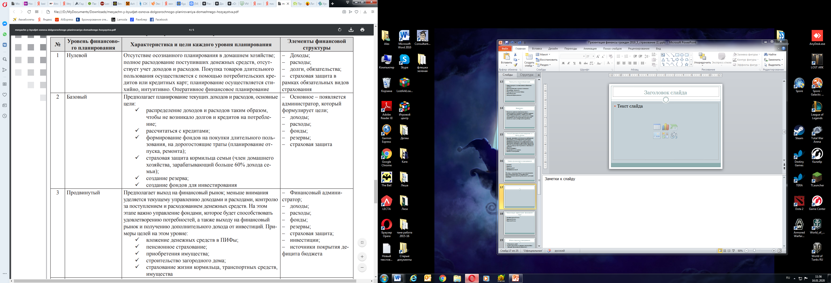
Уровни финансового планирования

Slide 19
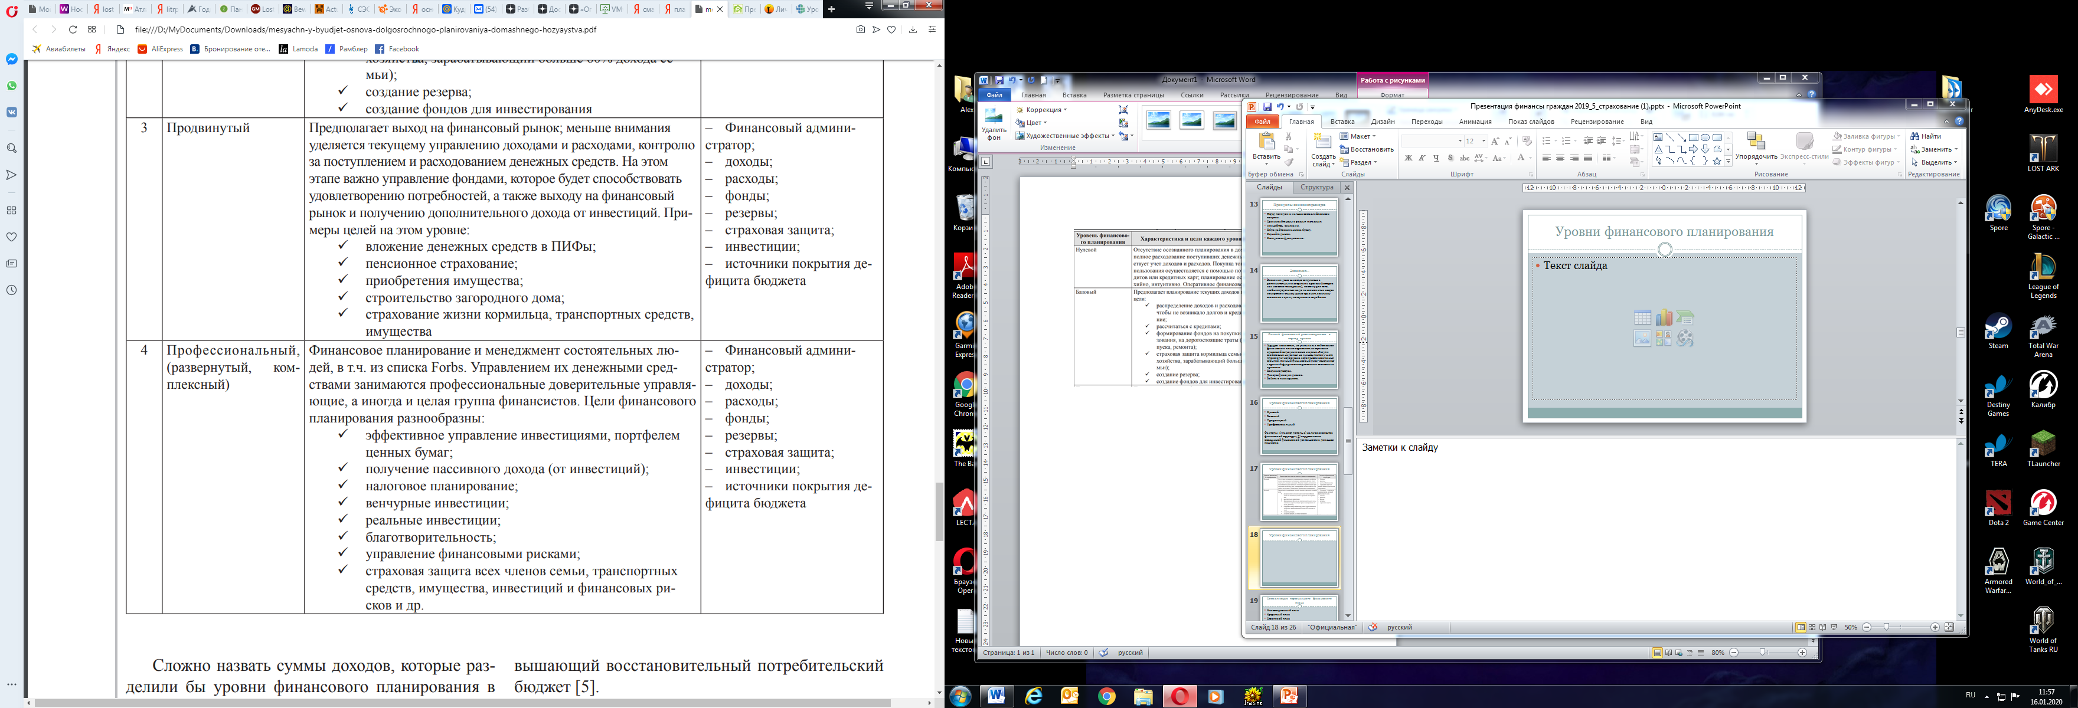
Уровни финансового планирования
Notes:
Сложно назвать суммы доходов, которые разделили бы уровни финансового планирования в семье. В большинстве случаев рост доходов приводит к росту расходов, а при полном расходовании поступивших средств можно говорить только о нулевом или, в лучшем случае, о базовом уровне планирования. Но условно можно обозначить, что минимальным уровнем потребления для перехода с нулевого уровня планирования на базовый и дальше на продвинутый является уровень, превышающий восстановительный потребительский бюджет [5]. К сожалению, максимальной суммы дохода при нулевом уровне планирования может и не быть. Даже при высоких доходах (более 100 тыс. руб. в месяц на человека) можно не вести никакого учета, растрачивая все денежные средства, и брать потребительские кредиты. Как видно из табл. 4, с увеличением уровня усложняется финансовая структура, появляются новые элементы.

Slide 20
Составляющие персонального финансового плана
Инвестиционный план
Кредитный план
Страховой план
Notes:
Кроме собственно доходной и расходной частей, финансовое планирование индивида может быть структурировано и иначе.
Анализ процесса персонального финансового планирования позволил разделить персональный финансовый план на следующие составляющие: − Инвестиционный план – этот раздел плана определяет, в какие инструменты, на какой срок, в каком объеме, с каким риском и доходностью нужно инвестировать. для того чтобы добиться финансовых целей. − Кредитный план – этот раздел плана позволят понять, на каких этапах и в каких суммах возникнет потребность в кредитовании, на какой срок необходимо будет взять кредит, какой объем средств будет отвлекаться на погашение и обслуживание долга. − Страховой план – этот раздел позволяет спланировать создание защитного резервного фонда домохозяйства, показывает, какие страховые возможности необходимо задействовать для защиты от непредвиденных обстоятельств (т.е. какой набор страховых полисов необходимо иметь на каждом этапе реализации финансового плана и какие средства под это будут отвлекаться).

Slide 21
Этапы процесса планирования
Постановка целей.
Оценка финансовых ресурсов домохозяйства (текущего финансового состояния).
Создание и оценка предварительного финансового плана.
Оптимизация персонального финансового плана (создание оптимального персонального финансового плана).
Подбор инвестиционного, кредитного и страхового портфеля.
Notes:
В результате анализа процесса финансового планирования домашних хозяйств, предлагается подразделить процесс планирования на следующие этапы: 1. Постановка целей. 2. Оценка финансовых ресурсов домохозяйства (текущего финансового состояния). 3.Создание и оценка предварительного финансового плана. 4. Оптимизация персонального финансового плана (создание оптимального персонального финансового плана). 5. Подбор инвестиционного, кредитного и страхового портфеля.

Slide 22
Постановка целей
SMART-цели
1)Конкретность. (Specific)
2)Измеримость. (Measurable)
3)Достижимость. (Attainable)
4)Реалистичность. (Relevant)
5)Временная ориентированность. (Time-bound)
Приоритизация целей
Notes:
Первым этапом составления персонального финансового плана должна быть постановка целей. Постановка целей, являясь, на первый взгляд, простой задачей, часто вызывает значительные трудности. Наиболее эффективным методом постановки финансовых целей домохозяйства может являться широко применяемый при финансовом планировании бизнеса SMART-стандарт постановки целей, который был введен Джорджем Дораном в 1981 году.
SMART-цели должны обладать следующими характеристиками (по первым буквам) 3 :
1)Конкретность. Цель должна быть максимально конкретной и ясной. Степень её прозрачности определяется однозначностью её восприятия.
2)Измеримость. Цель должна быть измеримой, причем критерии измерения должны быть не только по конечному результату, но и по промежуточному. Объясняется, в чем будет измеряться результат. «Сколько вешать в граммах?»© Если показатель количественный, то необходимо выявить единицы измерения, если качественный, то необходимо выявить эталон отношения. Например, «увеличить прибыль собственного предприятия на 25% относительно чистой прибыли текущего года
3)Достижимость. Необходимо адекватно оценивать ситуацию и понимать, что цель достижима с точки зрения внешних и внутренних ресурсов. Объясняется, за счет чего планируется достичь цели. И возможно ли ее достигнуть вообще. Например, «увеличить прибыль собственного предприятия на 25% относительно чистой прибыли текущего года за счет снижения себестоимости продукции, автоматизации ресурсоемких операций и сокращения штата занятых на исполнении автоматизируемых операций сотрудников на 80 % от текущего количества». А вот совершить кругосветный круиз на резиновой уточке вряд ли удастся.
4)Реалистичность. Цель должна быть реалистичной и уместной в данной ситуации, должна вписываться в нее и не нарушать баланса с другими целями и приоритетами. Определение истинности цели. Действительно ли выполнение данной задачи позволит достичь желаемой цели. Необходимо удостовериться, что выполнение данной задачи действительно необходимо. Например, если брать «сокращение штата занятых на исполнении автоматизируемых операций сотрудников на 80 %» в качестве отдельной подзадачи, которая также ставится по SMART, то сотрудников можно не увольнять, а перевести на иные должности, на которых эти сотрудники смогут принести компании доход, а не просто экономию. Если брать страховую компанию, то вместо увольнения сотрудникам можно предложить продолжить работу в качестве агента либо не расходовать средства на автоматизацию, а просто увеличить норму выработки.
5)Временная ориентированность. Срок или точный период выполнения – одна из главных составляющих цели. Она может иметь как фиксированную дату, так и охватывать определенный период. Определение временного промежутка, по наступлению / окончанию которого должна быть достигнута цель (выполнена задача). Например, «к окончанию второго квартала следующего года увеличить прибыль собственного предприятия на 25 % относительно чистой прибыли текущего года за счет снижения себестоимости продукции, автоматизации ресурсоемких операций и сокращения штата занятых на исполнении автоматизируемых операций сотрудников на 80% от текущего количества»
Помимо того, что каждая отдельная цель должна соответствовать приведенным критериям, необходимо проведение приоритизации целей. Для этого надо проранжировать их по важности и по времени достижения. Постановка двух конфликтующих целей приведет к недостижению одной из целей, и как следствии к разочарованию человека в планирования. Если финансовый поток снижается по тем или иным причинам, важно увеличивать сроки и отказаться от целей, которые имеют самый низкий приоритет. Также в зависимости от приоритетов, возможно отказаться от целей с низкими приоритетами, для того чтобы увеличить финансовый поток в приоритетные цели и достигнуть их в более сжатые сроки. Для построения финансового плана домашнего хозяйства, в соответствии с алгоритмом планирования, необходимы следующие параметры цели: стоимость цели, срок достижения цели и регулярность повторения цели.

Slide 23
Оценка финансовых ресурсов домохозяйства
Финансовые ресурсы домашнего хозяйства – это совокупный фонд денежных средств, находящийся в распоряжении конкретного домохозяйства, созданный в результате производственной деятельности членов домашнего хозяйства, который выступает частью национального дохода всего общества.
Фонд потребления и фонд сбережения
Notes:
Персональное финансовое планирование, как инструмент принятия финансовых инвестиционных решений, имеет дело только с одним из денежных фондов – фондом сбережений. Это связано с тем, что именно этот фонд является ресурсной базой для персонального финансового планирования. Оценка финансовых ресурсов домохозяйства может начинаться с оценки активов и пассивов.

Slide 24
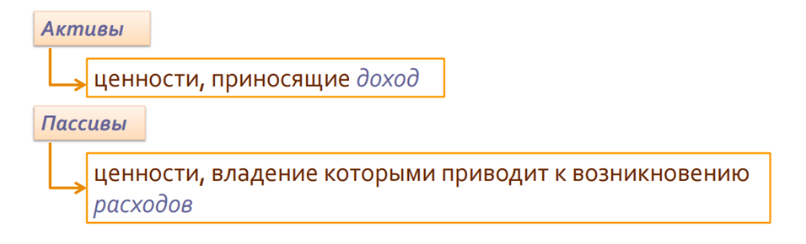
Активы и пассивы домохозяйств
Notes:
Активами домохозяйства являются накопленные на данный момент ресурсы, которые могут получить денежную оценку и быть проданы. Пассивами домохозяйства являются заемные средства в виде банковских кредитов и частных ссуд.

Slide 25
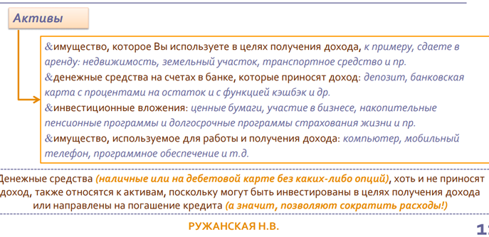
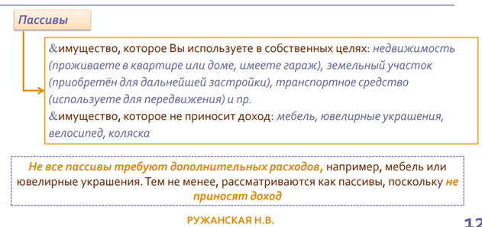
Активы и пассивы домохозяйств
Notes:
Оценка проводится путем составления таблицы баланса, где в правой стороне указываются пассивы, в левой стороне – активы. Данная таблица позволяет выявить собственный капитал, как разницу между активами домохозяйства и его финансовыми обязательствами. По величине данного показателя можно судить о финансовом положении домашнего хозяйства: чем больше собственный капитал, тем стабильнее положение.
Вторым этапом оценки финансового состояния домохозяйства является составление баланса доходов и расходов в левой части которого необходимо указать доходы с источниками их получения, в правой части – расходы по направлениям. Для переменных доходов необходимо указывать среднемесячное значение. Также необходимо определить темпы роста доходов и расходов. В результате составления баланса должен появиться показатель ежемесячного объема сбережения, который рассчитывается как разница между доходами и расходами. Таким образом, этот показатель и будет являться фондом сбережения. Темпы роста доходов и расходов позволят оценить сумму ежемесячных сбережений через некоторый промежуток времени. После постановки финансовых целей и оценки финансовых ресурсов домохозяйства имеется достаточно информации для построения предварительного финансового плана.

Slide 26
Базовые принципы финансового планирования
Ориентация в первую очередь на собственные средства
Перенос остатка финансовых средств на следующий год
Notes:
Предлагается в процессе создания и оценки финансового плана домохозяйства опираться на базовые принципы, такие, как: − Основными источниками финансирования достижения целей являются собственные средства, то есть заработанные каждым членом домашнего хозяйства: заработная плата, полученный доход от подсобного хозяйства, прибыль от коммерческой деятельности, средства, мобилизованные на финансовом рынке, в форме дивидендов, процентов, и средства, поступившие в порядке перераспределения: пенсии, пособия, субсидии из бюджетов и внебюджетных социальных фондов. Кредитные средства применяются только в случае временного недостатка денежных средств. − Принцип нарастающего итога. Перенос остатка финансовых средств на следующий год.

Slide 27
Оптимизация плана
Чтобы не допустить нехватки денежных средств, в финансовом плане производится оптимизация баланса, а также доходов и расходов, данные о которых были сформулированы на первом и втором этапах создания финансового плана, а также вводится страхование личного финансового плана для гарантированного достижения цели.
Notes:
Четвертым этапом составления персонального финансового плана является этап оптимизации персонального финансового плана. Чтобы не допустить нехватки денежных средств, в финансовом плане производится оптимизация баланса, а также доходов и расходов, данные о которых были сформулированы на первом и втором этапах создания финансового плана, а также вводится страхование личного финансового плана для гарантированного достижения цели. В данном случае под страхованием понимается создание отдельного фонда, из которого средства будут изыматься в первую очередь в случае непредвиденных жизненных ситуаций, а также для приобретения полисов страхования отдельных дорогостоящих активов домохозяйства. Первым этапом оптимизации является оптимизация текущих активов и обязательств. Для этого необходимо оценить эффективность содержания неликвидных активов, к которым относится движимое и недвижимое имущество. Необходимо определить, используются ли эти объекты и возможно ли их продать для пополнения инвестиционных активов. Речь идет о неиспользуемых активах, например, гараже, при отсутствии машины, или старом автомобиле, которым не пользуется ни один из членов семьи. Также необходимо оценить возможности увеличения доходности текущего инвестиционного портфеля, возможности перекредитования или консолидации кредитов для сокращения расходов на обслуживания. Следующим этапом оптимизации финансового плана является оптимизация доходов и расходов, что подразумевает увеличение доходов и снижение расходов. Увеличение доходов может заключаться как в оптимизации текущей ситуации, например, сокращение дебиторской задолженности, получение средств от налоговых вычетов, так и в поиске новых (дополнительных) источников доходов. Уменьшение расходов возможно за счет уменьшения расходных статей, имеющих наибольший вес в бюджете домохозяйства. Третьим этапом оптимизации является оптимизация доходности текущего инвестиционного портфеля, которая заключается в поиске более эффективных инструментов инвестирования. Далее необходимо оценить возможность изменения финансовых целей путем изменения сроков достижения этих целей и снижения их стоимости. Также необходимой частью оптимизации является введение страховой защиты персонального финансового плана за счет создания резервов на непредвиденные расходы, введения страховой защиты жизни всех членов семьи и дорогостоящего имущества. В итоге необходимо повторить действия третьего этапа создания персонального финансового плана, результатом должен являться финансовый план, в котором реализация целей не будет приводить к появлению периодов нехватки денежных средств.

Slide 28
Подбор инвестиционных, кредитных и страховых инструментов
Кредитные инструменты могут использоваться для покрытия нехватки денежных средств в персональном финансовом плане и для распределения по времени финансовой нагрузки.
Страховые инструменты должны вводиться для обеспечения гарантии достижения определенных целей в личном финансовом плане.
Инвестиционные инструменты позволяют увеличивать сумму работающего капитала и создавать дополнительные активы.
Notes:
Подбор инвестиционного, кредитного и страхового портфеля, должен являться пятым этапом составления персонального финансового плана. Следующая задача – подбор вариантов изменения портфеля определение необходимости в заемных средствах, а также в страховании от рисков. Кредитные инструменты могут использоваться для покрытия нехватки денежных средств в персональном финансовом плане и для распределения по времени финансовой нагрузки. страховые инструменты должны вводиться для обеспечения гарантии достижения определенных целей в личном финансовом плане. Инвестиционные инструменты позволяют увеличивать сумму работающего капитала и создавать дополнительные активы.

Slide 29
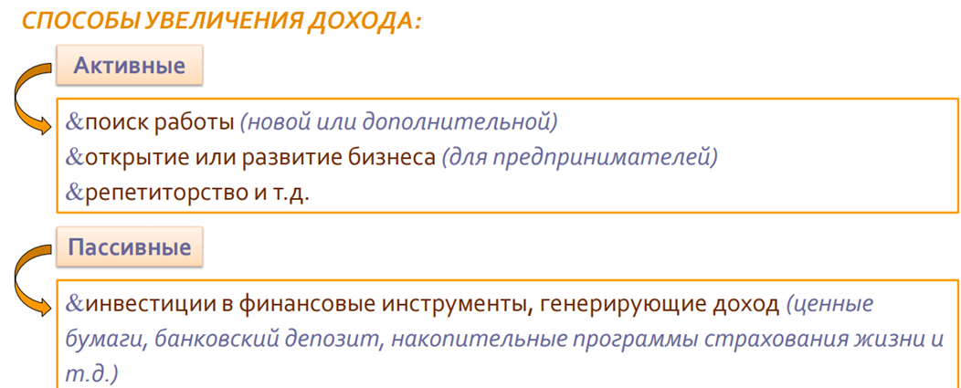
Способы увеличения дохода

Slide 30
Пассивный доход: варианты инвестирования
Рынок объектов реального инвестирования (недвижимость, бизнес)
Рынок объектов финансового инвестирования (вклады, валюта, ценные бумаги, ПИФы, страхование)
Notes:
Инструменты
Соотношение дохода от инвестирования и риска, периода, ликвидности

Slide 31
Как вы оцениваете уровень финансового планирования вашего домохозяйства?

